Slide 1

МОЗ України
Вінницький національний медичний університет ім. М.І.Пирогова кафедра стоматології дитячого віку

Slide 2
Підходи ортодонтичного лікування у постійному прикусі
Головне завдання сучасної ортодонтії - безболісне і швидке виправлення аномалій зубного ряду. Це завдання успішно вирішується за допомогою міні-імплантів - тонких титанових шурупів довжиною 6-10мм. Вони імплантуються в кісткову тканину і служать додатковою опорою для брекет-систем, дозволяючи збільшити тиск на випрямляти зуби. Міні-імпланти в ортодонтіінашлі широке застосування завдяки своїм перевагам: простоті в установці і високу ефективність. За допомогою імплантів можна значно скоротити тривалість лікування, що не може не радувати пацієнтів.

Slide 3
Мета курсу:
Вивчити особливості лікування ортодонтичних хворих сучасними методами міні-імплантантами.

Slide 4
Завдання курсу:
Вміти застосовувати сучасні технології при лікуванні ортодонтичних хворих мініімплантантами.
Визначити тактику лікування ортодонтичних хворих мініімплантантами.

Slide 5
Зміст курсу:
1. Сучасні підходи ортодонтичного лікування дітей.
2. Клініко-біологічне обґрунтування ортодонтичного лікування дітей.
3. Етіологія, патогенез зубощелепних аномалій.
4. Класифікація зубощелепових аномалій.
5. Принципи диференційної діагностики зубощелепних аномалій.
6. Комплексне лікування ортодонтичних хворих сучасними підходами.
7. Основні принципи лікування та профілактики зубощелепних аномалій та деформацій.
8. Незнімні конструкції зубних протезів у дітей.
9. Показання та протипоказання до використання незнімних конструкцій, особливості конструювання, способи фіксації, строки заміни, можливі ускладнення.
10. Міні-імплантанти, покази до використання.
11. Конструктивні особливості імплантантів.
12. Правила постановки міни-імплантантів в кісткову тканину щелеп.
13. Сертифікати якості різних виробників імплантантів.
14. Механізм дії мікроімплантантів.
15. Показання та протипоказання для встановлення та лікування мікроімплантантів.
16. Недоліки даної конструкції.
17. Терміни служби, догляду за мікроімплантантами.
18. Відмінності від звичайних систем лікування зубощелепових аномалій.
19. Комплексне лікування зубощелепових аномалій та його прогнозування.
20. Сучасні принципи лікування мікроімплантантами, диспансеризація та реабілітація хворих дітей з зубощелепними аномаліями.

Slide 6
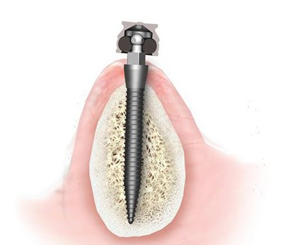
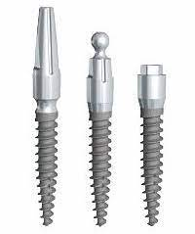

Slide 7
Що таке міні-імпланти
Незважаючи на те що в нашій країні подібні технології стали використовувати не так давно, в Північній Америці міні-протезування користується попитом вже не один десяток років. Вперше подібна технологія була застосована американським стоматологом Сандексом. У наш час даний метод широко використовується на території США і європейських держав. Міні-інпланти стають все більш популярними і в Росії. Особливістю даної технології є те, що в даному випадку використовуються імпланти, які в 4 рази менше, ніж стандартні конструкції. Це невеликі штифти з титану, діаметр яких всього 2 мм. Це дуже зручно, так як для впровадження імпланта потрібні зовсім невеликі лунки, що зменшує рівень травматизму при установці конструкції. Як і у всіх інших випадках, на штифт надаватися протез. Тобто одна частина металевого стержня тримає ясна, а друга є кріпленням для нових штучних зубів. Особливістю такого штифта є те, що він являє собою конус з кулястим наконечником. Міні-конструкції вважаються оптимальним варіантом для тимчасового протеза. Вони можуть бути застосовані для тих ситуацій, коли пацієнту необхідно виправити прикус. Крім того, вони можуть стати відмінною опорою для фіксування знімною щелепи.

Slide 8
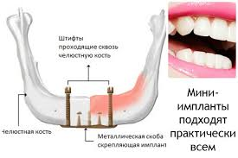

Slide 9
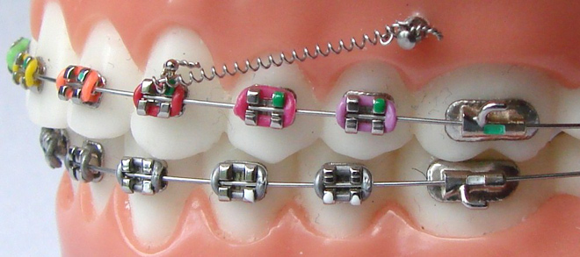

Slide 10
Які бувають міні-імпланти
У наш час існує декілька компаній, які випускають таку продукцію. Але стоматологи в основному використовують 3 варіанти. Найякіснішим типом міні-імплантів вважаються штифти Нобель. Це продукція компанії біокер, яка є спільним американсько-швейцарським виробництвом. Добре зарекомендували себе і німецькі імпланти. Тут лідируючу позицію займає фірма ксиву, яка випускає відмінну продукцію для використання в стоматології. Компанія Дентал, яка виробляє міні-імпланти в Сполучених Штатах, теж високо цінується. Її штифти Зіммер відмінно зарекомендували себе на світовому ринку. Всі ці імпланти вважаються високоякісними з кількох причин. Вони поєднують в собі кілька важливих переваг, яких позбавлені деякі інші варіанти. Як відбувається імплантація передніх зубів В першу чергу варто відзначити міцність конструкції. Це дозволяє встановлювати оригінальні кріплення так, щоб вони надійно трималися в яснах. При цьому рівень травматизму буде мінімальним, а швидкість роботи високою. На відміну від багатьох інших імплантів, мініатюрні версії дають повну гарантію приживлюваності, 99%. Особливістю і дуже важливою перевагою міні-імплантів є те, що їх можна легко монтувати навіть на тих ділянках, де кістка має пористу структуру. Крім того, унікальна конструкція дозволяє працювати навіть з тими частинами щелепи, де обсяги кісткової тканини невеликі. У кожного міні-імпланта є сертифікат якості. Це дійсно надійні конструкції, які гарантують мінімальні ризики руйнування і максимально надійну фіксацію. Виробник дає не менше 10 років гарантії на свою продукцію.

Slide 11
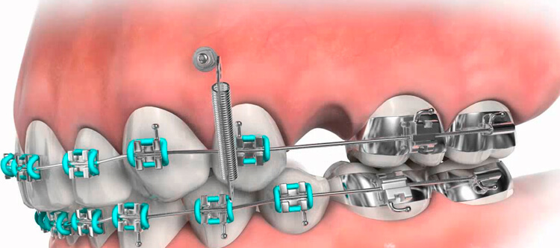

Slide 12
Де використовуються міні-імпланти
Подібні конструкції в російській стоматології стали застосовувати не так давно. Але вони вже встигли завоювати величезну популярність завдяки наявності великої кількості плюсів. Зараз їх широко використовують ортодонти в декількох ситуаціях. В першу чергу міні-протезування корисно тоді, коли потрібно провести підготовку до установки постійних протезів. Міні-імпланти є хорошим засобом для запобігання зсуву вже наявних у пацієнта зубів. Це важливо в тих випадках, коли заміну зубного ряду неможливо зробити відразу. Крім того, міні-імпланти в ортодонтії дуже добре працюють зі знімними пристосуваннями. За рахунок такого типу протезування здійснюється чудова стабілізація щелепи. Встановлювати знімні протези можна відразу після завершення роботи з імплантації штифта. Це дуже зручно і дозволяє уникнути необхідності тривалого очікування.

Slide 13
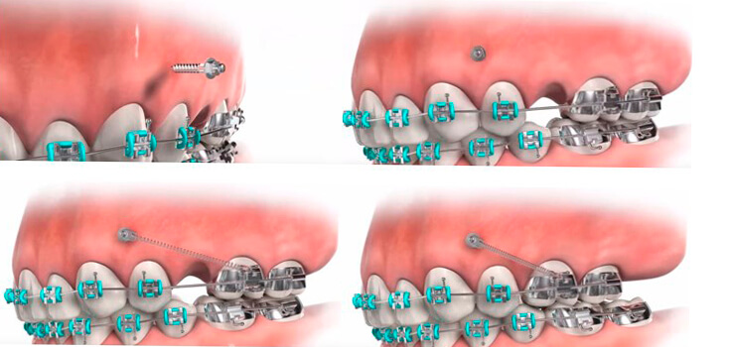

Slide 14
Плюси і мінуси
У процедури міні-імплантації є чимало позитивних якостей, а й негативні сторони у цього методу теж присутні, тому про них потрібно обов’язково пам’ятати. З плюсів варто в першу чергу відзначити відсутність необхідності в нарощуванні кістково-щелепної тканини. Вік для установки подібного типу штифтів не є перешкодою. Тому міні-імплантація зубів призначається навіть літнім пацієнтам. Якщо є необхідність утримувати в роті протез, то такі штифти будуть оптимальним варіантом. Вони добре справляються і з постійним, і зі знімним варіантом. Незаперечною перевагою подібного типу імплантації є мінімальний ризик травматизму. На яснах немає необхідності робити розрізи, щоб вставити імпланти. Тому не потрібні шви, а це суттєво полегшує роботу і знижує кількість побічних ефектів після установки конструкції. Для роботи досить лише місцевої анестезії, тому міні-імплантацію легко переносять майже всі пацієнти. Вивих щелепи: причини, симптоми і лікування Відторгнення протезів відбувається дуже рідко. Таке трапляється не частіше ніж в 1,5% випадків. Якщо є необхідність, можна встановити імплант на кожен окремий зуб. Але є можливість працювати і відразу з усім зубним рядом. Відновлення після використання даного методу буде мінімально коротким. Якщо в стандартних ситуаціях при використанні звичайних імплантів потрібно близько місяця, щоб конструкція прижилася, то тут все відбувається в рази швидше. Більш того, для догляду за ротовою порожниною не потрібні спеціальні пристосування. Все максимально просто, достатньо лише стандартної дворазової гігієни порожнини рота, але з урахуванням наявності протезів. Вже через пару годин пацієнт може спокійно їсти. Сама операція займає не більше 1 години, але все залежить від кількості імплантів. Якщо імплантація не дуже велика, наприклад, потрібно встановити тільки кілька штифтів на верхню щелепу, то по часу це займе хвилин 30. За цей період пацієнт отримає якісні і довговічні імпланти, які будуть служити дуже довго і не зажадають заміни. Окремим плюсом є відносно низька вартість даної процедури. Якщо звичайний імплант обійдеться в 20000 рублів, то міні-версія буде коштувати вдвічі менше. Для легких дентальних конструкцій складно знайти більш підходящий варіант. Це ідеальний варіант для верхньої щелепи, коли потрібно відновити нормальний прикус. Дуже часто використовують міні-імпланти ортодонтические і брекети. Переваг у цього методу дуже багато. Але не потрібно забувати про те, що тут є і деякі недоліки. Фахівці не розглядають міні-імпланти як засіб для постійного протезування. При серйозної харчової навантаженні конструкція може не витримати, що теж потрібно враховувати. Незважаючи на те що виробник дає гарантію в 10 років на свою продукцію, в даному випадку мова йде тільки про акуратному використанні. Наприклад, якщо пацієнт впаде з висоти або на щелепу буде надано значну вплив, структура конструкції може бути серйозно порушена. Що стосується корекції верхньої щелепи, то тут міні-імпланти застосовуються тільки в тому випадку, якщо у пацієнта немає нижнього зубного ряду. Тому такий метод підходить далеко не для кожного.

Slide 15
Показання та протипоказання
Міні-імплантація використовується при зубощелепних дефектах і відсутності деяких зубів. Даний спосіб добре підходить для первинного закріплення протеза знімного типу. Дуже часто стоматологи і ортодонти використовують міні-імплантацію для корекції прикусу. Але все ж в більшості випадків даний метод застосовують при відсутності зубів. Міні-протезування може бути проведено і щодо одного зуба, і при відновленні цілого зубного ряду. Цей спосіб буде відповідним навіть при повній адентії, яка може бути викликана різними захворюваннями і механічною травмою. Коли пацієнтові потрібні нестандартні незнімні конструкції, теж може бути використаний метод міні-імплантації.

Slide 16
Подальший догляд
Після того як лікар-стоматолог встановить абатменти, за ними потрібно правильно доглядати. Не можна просто забути про них, адже дані вироби, як і справжні зуби, вимагають уваги і дбайливого ставлення до себе. Ротова порожнина повинна завжди бути чистою, особливо ділянку навколо опор. Через кілька днів після операції догляд може викликати неприємні, а часом і хворобливі відчуття, тому використовувати зубну щітку з м’якою щетиною можна через 2-3 дні після установки абатментів.

Slide 17
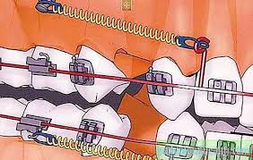

Slide 18
Недоліки:
До недоліків можна віднести їх нездатність витримувати великі навантаження, а також ряд протипоказань, серед яких запущена форма діабету, ослаблений імунітет, променева терапія і т.д. Однак їх набагато менше, ніж при установці повноцінних імплантів. І хоча їх міні-конструкції не використовують для фіксації зубного моста і постійних коронок, вони ідеально підходять для установки знімних коронок. Крім того, існують ортодонтические міні-імпланти, які використовують в якості опори при виправленні прикусу. Така обмеженість застосування і розмір імпланта зумовили його відносно низьку вартість. Вона в 3-4 рази нижче, ніж ціна звичайних імплантів.

Slide 19
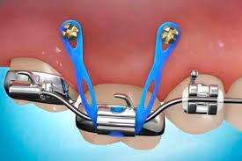

Slide 20
Термін служби міні-імплантів
Середній термін служби міні-імплантів при дотриманні правил установки і постійного догляду становить 8 – 10 років, однак він може бути і набагато вище. Слід пам’ятати, що міні-імпланти вимагають ретельного догляду: потрібно використовувати ополіскувач та спеціальні щітки, а також хоча б раз в три дні обробляти антибактеріальним розчином сам протез. Для оцінки стану ортопедичної конструкції і імплантів рекомендується приходити на профілактичні огляди до лікаря двічі на рік.

Slide 21
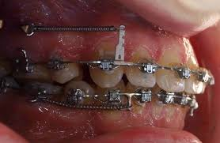

Slide 22
Відмінності від звичайних систем
Незважаючи на зовнішню і функціональну схожість, міні-конструкції мають виражені відмінності від класичного варіанта вироби. В основному вони зводяться до чого: Діаметр традиційних систем починається від 3,5 мм, а міні-імплантати ледве досягають 2,4 мм . Довжина маленького вироби в чотири рази менше звичайного імплантату. Середній діапазон довжини становить 6 – 10 мм . На відміну від більшості класичних конструкцій, мініатюрні моделі являють собою цілісне виріб, який відразу включає в себе стрижень-корінь і абатмент . Для установки класичних конструкцій використовують різні типи абатментів, що відрізняються формою і кутом нахилу. На відміну від них, на маленьких моделях встановлюють всього 3 типу абатментів : з округлою голівкою, конусоподібної і шестигранною. На відміну від стандартних моделей, апикальная частина маленьких виробів завжди має конусоподібну форму і загострення . За своєю ширині міні-імпланти нагадують звичайну зубочистку. Такі конструктивні особливості дозволяють домогтися повної стабільності конструкції відразу після імплантації. Встановлювати протез можна відразу або через 3 дня в залежності від конкретного випадку. Невеликі розміри вироби дозволяють встановлювати імплантат методом проколу слизової і кістки щелепи. Завдяки мінімальному хірургічному втручанню процес повного загоєння триває всього 2 тижні .

Slide 23
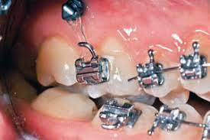

Slide 24
Нюанси установки
Дана процедура менш болюча, ніж установка імплантату і проводиться під місцевим наркозом за короткий період часу. Відразу після імплантації штифта лікарі встановлюють формувач ясен. Коли м’які тканини гояться, його знімають і підбирають максимально підходить під всі особливості абатмент. Після проведення знеболювання потрібної ділянки, лікар відповідно до методу фіксації здійснює певні маніпуляції і встановлює елемент. У стандартному випадку через кілька тижнів все тканини повністю заживуть і можна приступати до завершального етапу протезування. Хоча якщо використовується експрес-методи кріплення, то все проходить за один сеанс.

Slide 25
Механізм дії мікроімплантів
Щоб домогтися зміщення зубів, необхідно використовувати певну опору для брекет-системи. Зазвичай для цього використовується один або кілька зубів. Однак у даного способу є недоліки: в результаті подібних маніпуляцій відбувається зсув всього зубного ряду, чого в деяких випадках не потрібно. Мікроімпланти міцно фіксуються в кісткової тканини, не зміщуються при додатку сили і дозволяють точно визначати траєкторію переміщення зубів. Це є запорукою передбачуваності терапевтичних заходів.

Slide 26


